Slide 1
Гиревой спорт

Slide 2
Состав секции
Хасанов Р. Р.
Хасанов А. Р.
Заиров Р. М
Сабитов В. Р.
Флягин П. Ю.
Мукменкулов И. И.
Кывыржик Д. С.
Манапбаев Н.Е.
Улыкбанов Б.Т.
Асамбаев Д. С.
Андреев С.А.
Плешакова Е. Д.
Авсюк Р. Д.

Slide 3
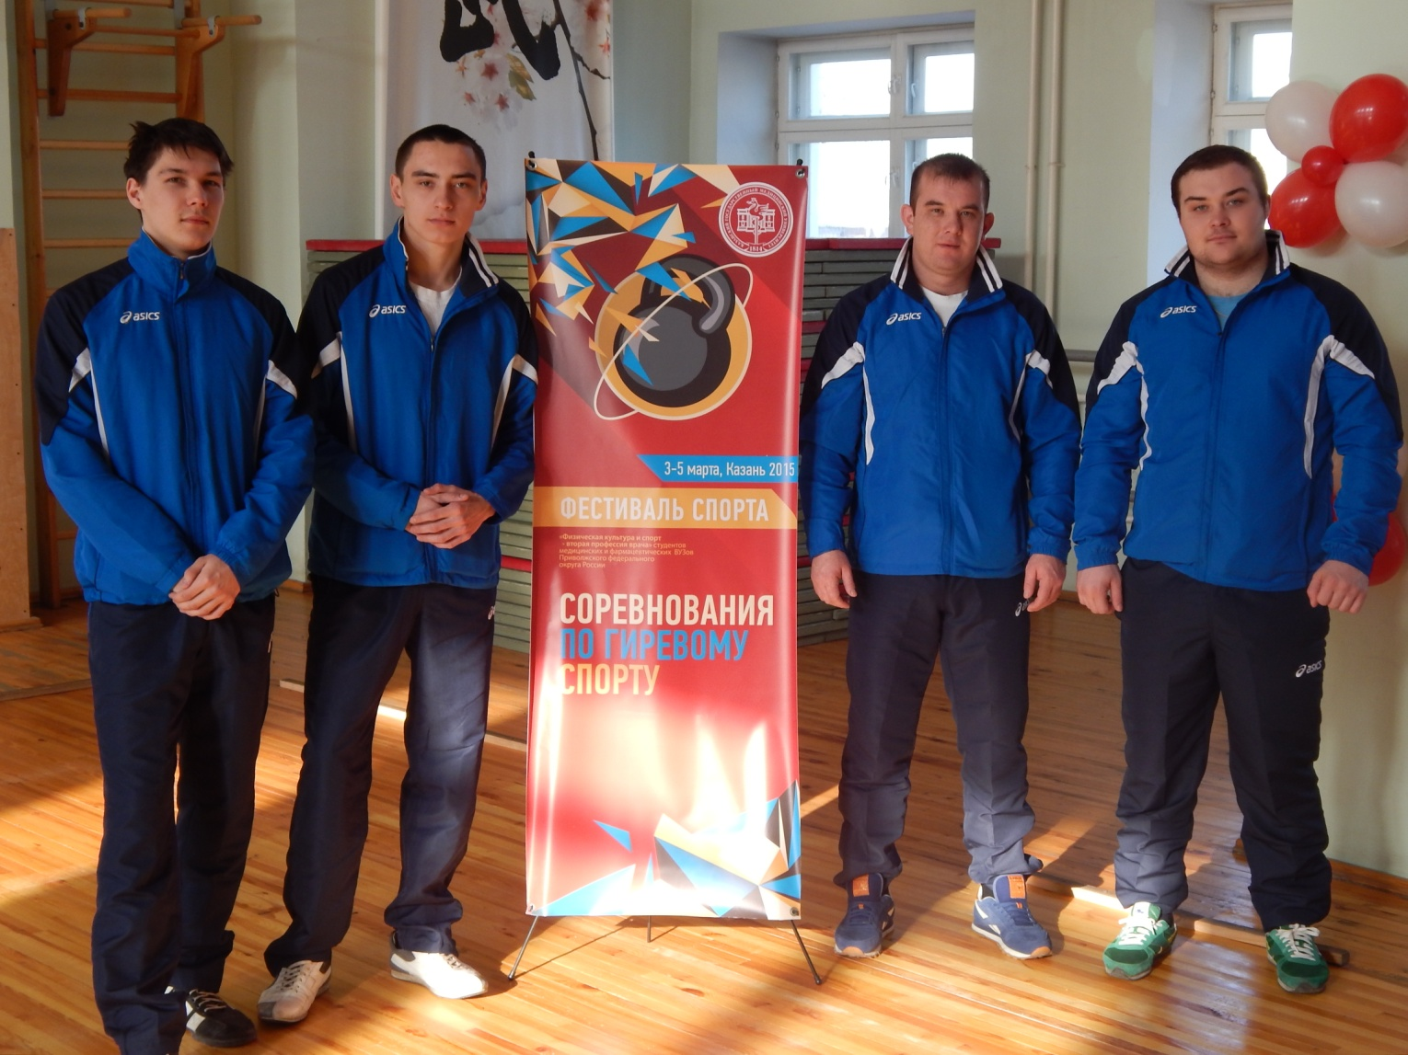
Хасанов Руслан
Заиров Рустам
Сабитов Владислав
Флягин Павел

Slide 4
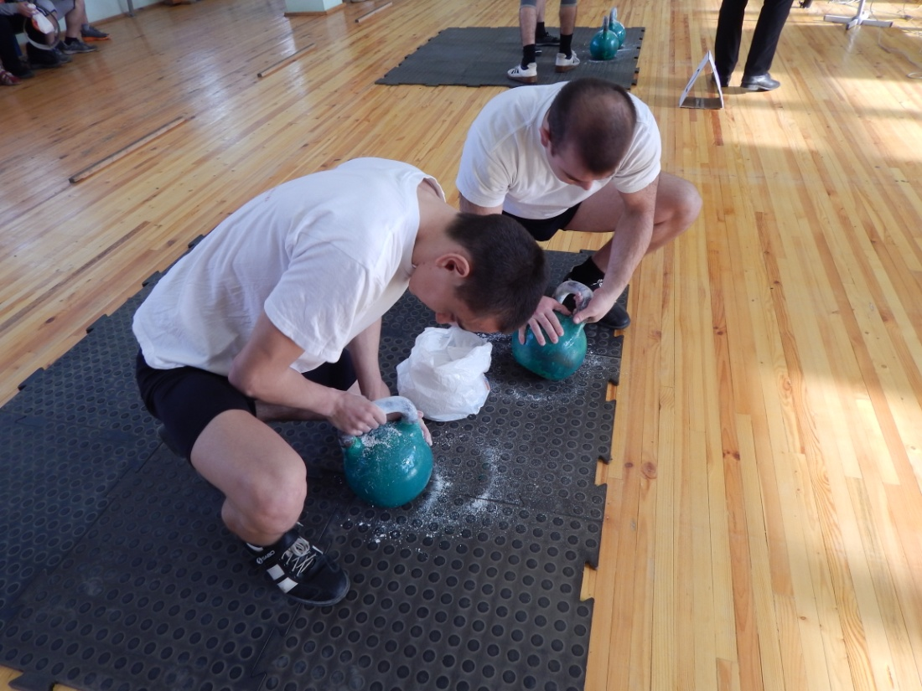
«Спорт – вторая профессия врача» город Казань

Slide 6
город Рязань

Slide 7
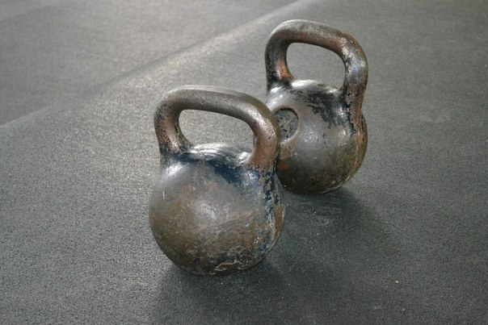
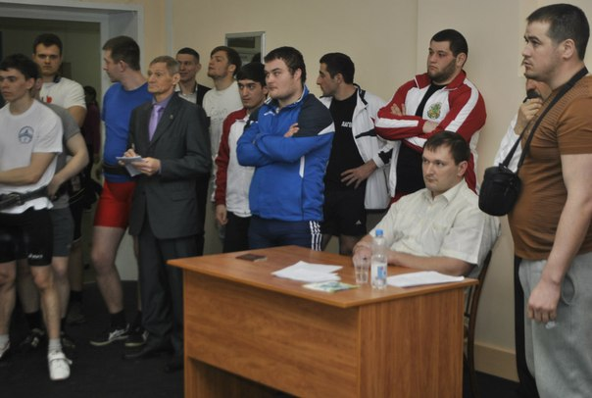

Slide 8
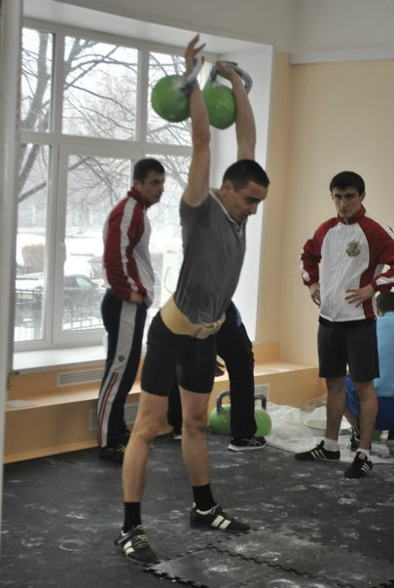

Slide 9
Спасибо за внимание!

